Slide 1
UNIVERSIDAD DE LAS FUERZAS ARMADAS
VICERRECTORADO DE INVESTIGACIÓN Y VINCULACIÓN CON LA COLECTIVIDAD
UNIDAD DE GESTIÓN DE POSTGRADOS
“EVALUACIÓN DEL NIVEL DE MADUREZ Y DESARROLLO DEL PLAN ESTRATÉGICO DEL ÁREA DE TECNOLOGÍA Y SISTEMAS DE INFORMACIÓN DE SALUD S.A.”
RESPONSABLES DEL PROYECTO
Margarita Isabel Matute Macías
César Rafael Tabango Sánchez
DIRECTOR DE TESIS
Eco. Gabriel. E. Chiriboga. B MSI

Slide 2
AGENDA
INTRODUCCIÓN
ESTADO DEL ARTE
GRADO DE MADUREZ
PLAN ESTRATÉGICO DE TI
PLANIFICACIÓN ESTRATÉGICA DE TI EN FUNCIÓN DE LA HERRAMIENTA BSP

Slide 3
INTRODUCCION
ANTECEDENTES
SALUD S.A. es una institución privada que desarrolla sus actividades en el ámbito de seguros, en la línea de la medicina pre-pagada. Nació hace 20 años en Quito como parte del grupo Futuro.
VISIÓN
«Para el 2017, nueve de cada diez clientes nos recomendarán».
MISIÓN
«Brindamos tranquilidad a nuestros clientes, entregando excelentes soluciones para la protección y el cuidado de su salud».

Slide 4
ESTRUCTURA ORGANIZACIONAL DE SALUD S.A.
GERENCIA GENERAL
AUDITORIA INTERNA
GERENCIA DE MERCADEO Y VENTAS
GERENCIA DE SERVICIO AL CLIENTE Y OPERACIONES
GERENCIA DE E-BUSINESS
GERENCIA DE ASESORIA MEDICA Y REEMBOLSOS
GERENCIA DE INNOVACION Y GESTION DE PROCESOS
GERENCIA DE TECNOLOGIA Y SISTEMAS
GERENCIA FINACIERA
GERENCIA ADMINISTRATIVA
GERENCIA DE RRHH

Slide 5
DEFINICIÓN DEL PROBLEMA
SALUD S.A. no ha realizado evaluaciones del nivel de madurez de sus procesos que permitan determinar la eficacia de los mismos. de Esto se traduce en la imposibilidad de generar un plan estratégico que a partir de la situación actual permita tener la visión necesaria para determinar los proyectos o mejoras que deben implementarse.
JUSTIFICACIÓN
El área de tecnología y sistemas de información de SALUD S.A. requiere evaluar la gestión de sus procesos para tener una perspectiva de la contribución que estos brindan a la organización y en función de dicha evaluación desarrollar un plan estratégico de tecnología que permita determinar los proyectos y mejoras necesarias para alcanzar los objetivos estratégicos de la organización.

Slide 6
OBJETIVOS
OBJETIVO GENERAL
Evaluar el nivel de madurez y desarrollar el Plan Estratégico del área de Tecnología y Sistemas de Información de Salud S.A.
OBJETIVOS ESPECÍFICOS
Determinar el grado de madurez deseado para los procesos evaluados utilizando COBIT 4.1.
Desarrollar el Plan estratégico del área de tecnología y sistemas de información, para alcanzar las metas planteadas utilizando BSP-IBM.
Implementar un BSC para el monitoreo de los indicadores y la toma de decisiones de la gerencia.

Slide 7
ALCANCE
Se desarrollará el plan estratégico para el área de Tecnología y Sistemas de Información para SALUD S.A. utilizando la metodología BSP.
Se monitoreará los resultados obtenidos con la implementación de los proyectos planteados en el plan estratégico del área aplicando como herramienta el BSC

Slide 8
ESTADO DEL ARTE COBIT
COBIT
Control Objectives for Information and Related Technology
OBJETIVOS
Identificar problemas o desafíos de TI que afectan a las empresas u organizaciones.
Definir el gobierno de TI
Identificar:
Principios de Gobierno TI
Responsables del Gobierno de TI
Manera en que el Gobierno de TI debe resolver problemas de gestión
Alcance del Gobierno de TI
Marco de referencia reconocido a nivel internacional
Misión de mejorar el control de las TIC’S mediante la elaboración de estándares y prácticas.
Dirigido a gerentes, auditores, y usuarios de tecnología, ya que facilita la toma de decisiones

Slide 9
MODELOS DE MADUREZ
0
No existente
Carencia completa de cualquier proceso reconocible
La empresa no ha reconocido siquiera que existe un problema a resolver
1
Inicial
No existen procesos estándar en su lugar existen enfoques ad hoc que tienden a ser aplicados de forma individual o caso por caso
Evidencia que la empresa ha reconocido que los problemas existen y requieren ser resueltos
2
Repetible
Procesos desarrollados hasta el punto en que se siguen procedimientos similares en diferentes áreas que realizan la misma tarea
3
Definido
Procedimientos se han estandarizado y documentado
No hay entrenamiento o comunicación formal de los procedimientos estándar, y se deja la responsabilidad al individuo
Se han difundido a través de entrenamiento
Procedimientos en sí no son sofisticados pero formalizan las prácticas existentes
4
Administrado
Posible monitorear y medir el cumplimiento de los procedimientos y tomar medidas cuando los procesos no estén trabajando de forma efectiva
5
Optimizado
Procesos se han refinado hasta un nivel de mejor práctica
Basan en los resultados de mejoras continuas y en un modelo de madurez

Slide 10
DOMINIOS COBIT
PLANIFICACIÓN Y ORGANIZACIÓN (PO)
ADQUISICIÓN E IMPLEMENTACIÓN (AI)
ENTREGA DE SERVICIO Y SOPORTE (DS)
MONITOREO Y EVALUACIÓN (ME)

Slide 11
BSP(Business System Planning)
Método para analizar, definir y diseñar la arquitectura de información de las organizaciones
Trata con datos, procesos, estrategias, objetivos y departamentos de la organización, los cuales están interconectados

Slide 12
OBJETIVOS BSP
Entender los problemas y oportunidades con las aplicaciones y arquitectura técnica actual.
Desarrollar un estado futuro y un camino de migración para la tecnología que soporta a la empresa.
Proveer a los ejecutivos del negocio de un marco de trabajo de dirección y decisión para los gastos de capital de TI.
Proveer sistemas de información con un proyecto para desarrollo

Slide 13
FASES BSP
Preparación
Obtener autorización para el estudio
Preparación para el estudio
Análisis
Definir la estrategia del negocio
Definir los procesos del negocio
Fin
Definir la arquitectura de información
Establecer prioridades para el desarrollo de sistemas de información
Inicio del estudio
Definir las clases de datos
Analizar el soporte de información actual
Discutir los resultados del análisis con la gerencia
Emitir los resultados del análisis
Verificar el impacto del estudio de la administración de los sistemas de información
Propuesta para siguientes procedimientos
Presentación de resultados
Siguientes procedimientos

Slide 14
RELACION PETI / BSP
PARÁMETROS DE COMPARACIÓN | METODOLOGÍA
 | PETI | BSP
Aplicabilidad en organizaciones | Organizaciones del sector público y privado con cierta variación. | Organizaciones del sector público y privado sin modificaciones.
Criterio de determinación de sistemas de información | Análisis de factores críticos de éxito. Áreas de ventaja. Estrategia competitiva. Procesos y aplicaciones existentes. | Análisis de procesos, entidades y clases de datos.
Adaptabilidad de la metodología a la organización | Se adapta a la organización. | Es fija, en toda la organización se aplica de la misma manera todas las etapas.
Alcances del estudio | Políticas informáticas. Arquitectura estrategia de información. | Arquitectura de información global.
Determinación y selección de estrategias | Determina más de una estrategia informática para que los ejecutivos de la organización seleccionen. | Determina grupo de trabajo informático y no hay posibilidad de selección.
Procedimiento involucrado | Complejo y planificado. | Simple y planificado.

Slide 15
BSP es una metodología más sencilla que permite el desarrollo del trabajo de manera más ágil y simple, y sin involucrar medios externos a la organización

Slide 16
BSC (Balanced ScoreCard)
BSC es un sistema para medir el desempeño de la empresa, el cual permite a los directivos tener un panorama completo de la misma
La importancia del gobierno de TI ha incrementado la necesidad de contar con herramientas de administración que permitan a los directivos conocer sobre los riesgos tecnológicos

Slide 17
BSC PERSPECTIVAS
Financiera
Contribución al negocio
Cliente
Perspectiva del Usuario
Procesos internos de negocios
Perspectiva Interna
Aprendizaje y crecimiento
Perspectiva de Innovación

Slide 18
GRADO DE MADUREZ
RECOPILACION DE LA INFORMACION
Necesidad de mejorar el área de tecnología y sistemas de información y cada uno de los procesos que realiza dentro de la organización
Conocer el nivel actual en el que se encuentra cada proceso y determinar donde existe mayores inconvenientes y problemas,
Identificar los puntos en los cuales se debe prestar mayor atención con el objetivo de brindar una mejor atención a todas las áreas .
TI se convierta en un área de apoyo a la organización para que pueda alcanzar sus objetivos

Slide 19
NIVEL DE MADUREZ DE LOS PROCESOS UTILIZANDO COBIT
PLANIFICACIÓN Y ORGANIZACIÓN (PO)
Alcance:
Determinar sí:
TI y el negocio están estratégicamente alineados ?
Empresa está haciendo uso óptimo de sus recursos ?
Todas las personas de la organización entienden los objetivos de TI?
Los riesgos de TI son comprendidos y administrados?
La calidad de los sistemas de TI es la apropiada para las necesidades del negocio?
Objetivos
Formulación de la estrategia y las tácticas
Identificación de cómo TI puede contribuir de la mejor manera en el alcance de los objetivos del negocio.
Planificación, comunicación y gestión del cumplimiento de la visión estratégica
Implementación de la infraestructura tecnológica y organizacional.

Slide 20
PLANIFICACIÓN Y ORGANIZACIÓN (PO) REALIZADOS
PO01 Definir el plan estratégico
PO06 Comunicar la dirección y objetivos gerenciales
PO08 Administrar calidad
PO09 Evaluar y administrar los riesgos de TI
PO04 Definir los procesos, las organizaciones y relaciones de TI
PO03 Determinar la dirección tecnológica

Slide 21
PLANIFICACIÓN Y ORGANIZACIÓN
(PO) NO REALIZADOS
PO02 Definir la arquitectura de información
PO10 Administrar proyectos
PO07 Administrar los RRHH
PO05 Administrar las inversiones de TI

Slide 22
PO01 Definir un Plan Estratégico de TI
OBJETIVO DE CONTROL | ACTIVIDAD PROCESO | PESO | % CUMPLIMIENTO | RESULTADO | NIVEL
PO1.1 Administración del Valor de TI | Relacionar las metas del negocio con las de TI | 0.17 | 50 | 8.5 | 0
PO1.2 Alineación de TI con el Negocio | Relacionar las metas del negocio con las de TI | 0.17 | 50 | 8.5 | 0
PO1.3 Evaluación del Desempeño y la Capacidad Actual | Identificar dependencias criticas de desempeño actual | 0.17 | 50 | 8.5 | 0
PO1.4 Plan Estratégico de TI | Construir un plan estratégico para TI | 0.17 | 0 | 0 | 0
PO1.5 Planes Tácticos de TI | Construir un plan estratégico para TI | 0.16 | 20 | 3.2 | 0
PO1.6 Administración del Portafolio de TI | Analizar portafolio de programas y administrar portafolio de servicios y proyectos | 0.16 | 80 | 12.8 | 0
 | Promedio cumplimiento |  |  | 41.5

Slide 23
P03. Determinar la Dirección Tecnológica
OBJETIVO DE CONTROL | ACTIVIDAD PROCESO | PESO | % CUMPLIMIENTO | RESULTADO | NIVEL
PO3.1 Planeación de la Dirección Tecnológica | Crear y mantener un plan de Infraestructura tecnológica | 0.2 | 60 | 12 | 1
PO3.2 Plan de Infraestructura Tecnológica | Crear y mantener estándares tecnológicos | 0.2 | 50 | 10 | 1
PO3.3 Monitoreo de Tendencias y regulaciones futuras | Publicar estándares tecnológicos | 0.2 | 0 | 0 | 1
PO3.4 Estándares Tecnológicos | Monitorear la evolución tecnológica | 0.2 | 20 | 4 | 1
PO3.5 Consejo de Arquitectura de TI | Definir el uso futuro de la nueva tecnología | 0.2 | 0 | 0 | 1
 | Promedio cumplimiento |  |  | 26

Slide 24
P04. Definir los Procesos, Organización y Relaciones de TI
OBJETIVO DE CONTROL | ACTIVIDAD PROCESO | PESO | % CUMPLIMIENTO | RESULTADO | NIVEL
PO4.1 Marco de Trabajo de Procesos de TI | Diseñar Marco de trabajo para el proceso de TI | 0.07 | 60 | 4.2 | 1
PO4.2 Comité Estratégico de TI | Establecer estructura organizacional de TI incluyendo comités y ligas a los interesados y proveedores | 0.07 | 0 | 0 | 0
PO4.3 Comité Directivo de TI | Establecer estructura organizacional de TI incluyendo comités entre interesados y proveedores | 0.07 | 0 | 0 | 0
PO4.4 Ubicación Organizacional de la Función de TI | Identificar dueños de sistemas | 0.07 | 90 | 6.3 | 1
PO4.5 Estructura Organizacional | Establecer estructura organizacional de TI incluyendo comités entre interesados y proveedores | 0.07 | 100 | 7 | 1
PO4.6 Establecimiento de Roles y Responsables | Establecer e implantar roles y responsabilidades de TI incluida la supervisión y segregación de funciones | 0.07 | 100 | 7 | 1

Slide 25
P04. Definir los Procesos, Organización y Relaciones de TI
OBJETIVO DE CONTROL | ACTIVIDAD PROCESO | PESO | % CUMPLIMIENTO | RESULTADO | NIVEL
PO4.7 Responsabilidad de Aseguramiento de Calidad de TI | Establecer e implantar roles y responsabilidades de TI incluida la supervisión y segregación de funciones | 0.07 | 0 | 0 | 0
PO4.8 Responsabilidad sobre el Riesgo, la seguridad y el cumplimiento | Establecer e implantar roles y responsabilidades de TI incluida la supervisión y segregación de funciones | 0.07 | 14 | 0.98 | 0
PO4.9 Propiedad de datos y de sistemas | Establecer e implantar roles y responsabilidades de TI incluida la supervisión y segregación de funciones | 0.07 | 33 | 2.31 | 0
PO4.10 Supervisión | Establecer e implantar roles y responsabilidades de TI incluida la supervisión y segregación de funciones | 0.07 | 100 | 7 | 0
PO4.11 Segregación de funciones | Establecer e implantar roles y responsabilidades de TI incluida la supervisión y segregación de funciones | 0.07 | 100 | 7 | 0
PO4.12 Personal de TI | Establecer e implantar roles y responsabilidades de TI incluida la supervisión y segregación de funciones | 0.07 | 100 | 7 | 1

Slide 26
P04. Definir los Procesos, Organización y Relaciones de TI
OBJETIVO DE CONTROL | ACTIVIDAD PROCESO | PESO | % CUMPLIMIENTO | RESULTADO | NIVEL
PO4.13 Personal Clave de TI | Establecer e implantar roles y responsabilidades de TI incluida la supervisión y segregación de funciones | 0.07 | 100 | 7 | 1
PO4.14 Políticas y procedimiento para personal contratado | Establecer e implantar roles y responsabilidades de TI incluida la supervisión y segregación de funciones | 0.07 | 100 | 7 | 1
PO4.15 Relaciones | Establecer e implantar roles y responsabilidades de TI incluida la supervisión y segregación de funciones | 0.07 | 50 | 3.5 | 1
 | Promedio cumplimiento |  |  | 66.29

Slide 27
P06. Comunicar las Aspiraciones y la Dirección de la Gerencia
OBJETIVO DE CONTROL | ACTIVIDAD PROCESO | PESO | % CUMPLIMIENTO | RESULTADO | NIVEL
PO6.1 Ambiente de Políticas y de Control | Elaborar y mantener un ambiente y un marco de control de TI | 0.2 | 80 | 16 | 0
PO6.2 Riesgo Corporativo y Marco de Referencia de Control Interno de TI | Elaborar y mantener un ambiente y un marco de control de TI | 0.2 | 75 | 15 | 0
PO6.3 Administración de Políticas para TI | Elaborar y mantener políticas de TI | 0.2 | 70 | 14 | 0
PO6.4 Implantación de Políticas de TI | Elaborar y mantener políticas de TI | 0.2 | 70 | 14 | 0
PO6.5 Comunicación de los Objetivos y la Dirección de TI | Comunicar el marco de control y los objetivos de dirección de TI | 0.2 | 50 | 10 | 0
 | Promedio cumplimiento |  |  | 69

Slide 28
P08. Administrar la Calidad
OBJETIVO DE CONTROL | ACTIVIDAD PROCESO | PESO | % CUMPLIMIENTO | RESULTADO | NIVEL
PO8.1 Sistema de Administración de Calidad | Definir un sistema de administración de calidad | 0.17 | 40 | 6.8 | 0
PO8.2 Estándares y Prácticas de Calidad | Establecer y mantener un sistema de administración de la calidad | 0.17 | 40 | 6.8 | 0
PO8.3 Estándares de Desarrollo y de Adquisición | Crear y comunicar estándares de calidad a toda la organización | 0.17 | 20 | 3.4 | 1
PO8.4 Enfoque en el cliente de TI | Crear y comunicar estándares de calidad a toda la organización | 0.17 | 40 | 6.8 | 0
PO8.5 Mejora Continua | Crear y administrar el plan de calidad para la mejora continua | 0.16 | 0 | 0 | 0
PO8.6 Medición, Monitoreo y Revisión de la Calidad | Medir, monitorear y revisar el cumplimiento de las metas de calidad | 0.16 | 0 | 0 | 0
 | Promedio cumplimiento |  |  | 23.8

Slide 29
P09. Evaluar y Administrar los Riesgos de TI
OBJETIVO DE CONTROL | ACTIVIDAD PROCESO | PESO | % CUMPLIMIENTO | RESULTADO | NIVEL
PO9.1 Marco de Trabajo de Administración de Riesgos | Determinar la alineación de la administración de riesgos | 0.17 | 50 | 8.5 | 0
PO9.2 Establecimiento del Contexto del Riesgo | Determinar la alineación de la administración de riesgos | 0.17 | 0 | 0 | 0
PO9.3 Identificación de Eventos | Entender los objetivos de negocio estratégicos relevantes. Entender los objetivos de los procesos de negocios relevantes. | 0.17 | 50 | 8.5 | 0
PO9.4 Evaluación de Riesgos de TI | Identificar los objetivos internos de TI y establecer el contexto del riesgo. Identificar eventos asociados con objetivos, algunos eventos están orientados a negocio, algunos están orientados a TI. Asesorar el riesgo con los eventos | 0.17 | 50 | 8.5 | 0
PO9.5 Respuesta a los Riesgos | Evaluar y seleccionar respuestas a riesgo | 0.16 | 20 | 3.2 | 0

Slide 30
P09. Evaluar y Administrar los Riesgos de TI
OBJETIVO DE CONTROL | ACTIVIDAD PROCESO | PESO | % CUMPLIMIENTO | RESULTADO | NIVEL
PO9.6 Mantenimiento y Monitoreo de un Plan de Acción de Riesgos | Priorizar y planear actividades de control. Aprobar y asegurar fondos para planes de acción de riesgos. Mantener y monitorear un plan de acción de riesgos. | 0.16 | 50 | 8 | 0
 | Promedio cumplimiento |  |  | 36.7

Slide 31
MATRIZ RACI
SIGLA | ROL | DESCRIPCION
R | Responsable | Este rol realiza el trabajo y es responsable por su realización. Lo más habitual es que exista sólo un R; si existe más de uno, entonces el trabajo debería ser subdividido a un nivel más bajo, usando para ello las matrices RACI. Es quien debe ejecutar las tareas.
A | Aprobador | Este rol se encarga de aprobar el trabajo finalizado y a partir de ese momento, se vuelve responsable por él. Sólo puede existir un A por cada tarea. Es quien debe asegurar que se ejecutan las tareas.
C | Consultado | Este rol posee alguna información o capacidad necesaria para terminar el trabajo. Se le informa y se le consulta información (comunicación bidireccional).
I | Informado | Este rol debe ser informado sobre el progreso y los resultados del trabajo. A diferencia del Consultado, la comunicación es unidireccional.

Slide 32
PO01 Definir un Plan Estratégico de TI
ACTIVIDAD | Gerente de Tecnología y Sistemas de Información | Jefatura de Gestión de Servicios y Soporte | Jefatura de Producción | Jefatura de Infraestructura | Jefatura de Desarrollo
Relacionar las metas del negocio con las de TI | A/R
Identificar dependencias críticas y desempeño actual | A/R | C | C | C | C
Construir un Plan estratégico para TI | A/R | C | C | C | C
Construir planes tácticos para TI | A/R | C | C | C | C
Analizar portafolios de programas y administrar portafolio de servicios y proyectos | A/I | C | R |  | C

Slide 33
PO03 Determinar la Dirección Tecnológica
ACTIVIDAD | Gerente de Tecnología y Sistemas de Información | Jefatura de Gestión de Servicios y Soporte | Jefatura de Producción | Jefatura de Infraestructura | Jefatura de Desarrollo
Crear y mantener un plan de infraestructura tecnológica | A | C | C | R | C
Crear y mantener estándares tecnológicos | A | I | R | C | C
Publicar estándares tecnológicos | A | I | R | C | I
Monitorear la evolución tecnológica | A/R | C | C | C | C
Definir el uso futuro, estratégico de la nueva tecnología | A | I | R | I | C

Slide 34
PO04 Definir los Procesos, Organización y Relaciones de TI
ACTIVIDAD | Gerente de Tecnología y Sistemas de Información | Jefatura de Gestión de Servicios y Soporte | Jefatura de Producción | Jefatura de Infraestructura | Jefatura de Desarrollo
Establecer estructura organizacional de TI, incluyendo comités a los interesados y proveedores | A/R | C | C | C | C
Diseñar marco de trabajo para el proceso de TI | A | C | R | C | C
Identificar dueños de sistemas | A | I | I | I | R
Identificar dueños de datos/ información | C | I | A | I | R
Establecer e implantar roles y responsabilidades de TI, incluida la supervisión y segregación de funciones | A | C | R | C | C

Slide 35
PO06 Comunicar las Aspiraciones y la Dirección a la Gerencia
ACTIVIDAD | Gerente de Tecnología y Sistemas de Información | Jefatura de Gestión de Servicios y Soporte | Jefatura de Producción | Jefatura de Infraestructura | Jefatura de Desarrollo
Elaborar y mantener un ambiente y marco de control de TI | R/A | C | C | C | C
Elaborar y mantener políticas de TI | R/A | C | C | C | C
Comunicar el marco de control y los objetivos y dirección de Ti | R/A | I | I | I | I

Slide 36
PO08 Administrar la Calidad
ACTIVIDAD | Gerente de Tecnología y Sistemas de Información | Jefatura de Gestión de Servicios y Soporte | Jefatura de Producción | Jefatura de Infraestructura | Jefatura de Desarrollo
Definir un sistema de administración de la calidad | R/A | I | I | I | I
Establecer y mantener un sistema de administración de calidad | R/A | C | C | C | C
Crear y comunicar estándares de calidad a toda la organización | R/A | C | C | C | C
Medir, monitorear y revisar el cumplimiento de las metas de calidad | R/A | C | C | C | C

Slide 37
PO09 Evaluar y Administrar los Riesgos de TI
ACTIVIDAD | Gerente de Tecnología y Sistemas de Información | Jefatura de Gestión de Servicios y Soporte | Jefatura de Producción | Jefatura de Infraestructura | Jefatura de Desarrollo
Determinar la alineación de la administración de riesgos | R/A | I | I | I | I
Entender los objetivos de negocio estratégico relevantes | R/A | I | C | I
Entender los objetivos de los procesos de negocio relevantes | C | I | R/A
Identificar los objetivos internos de TI y establecer el contexto de riesgo | R/A |  | C | C | C
Identificar eventos asociados con objetivos, algunos orientados al negocio algunos a TI | A/C | I | I | I | R
Asesorar el riesgo con los eventos | A/C |  | R |  | C
Evaluar y seleccionar respuestas a riesgos | A/C | I | R | I | C
Priorizar y planear actividades de control | A | I | R | I | C
Aprobar y asegurar fondos para planes de acción de riesgos | A/R |  | I | I | I
Mantener y monitorear un plan de acción de riesgos | A/R | I | C | I | C

Slide 38
GRADO DE MADUREZ POR PROCESO
ID | PROCESO | NIVEL | CAUSA/MOTIVO | OBJETIVO NO CUMPLIDO | RECOMENDACIÓN
PO01 | DEFINIR UN PLAN ESTRATEGICO DE TI | 0 | Debido a que no se cuenta con un Plan Estratégico de TI, la Gerencia no está consciente que al no contar con el mismo, no puede apoyar al negocio con el cumplimiento de sus metas y objetivos. | El área de TI no cuenta con un Plan Estratégico que les permita llevar un buen control de todo lo relacionado a tecnologías de la información. | Para llegar al nivel 1 se entregará a corto plazo el Plan Estratégico informático resultado de este proyecto. El mismo será presentado a la Gerencia con el fin de mejorar la estrategia organizacional de TI y de esta manera contribuir con los objetivos del negocio.

Slide 39
GRADO DE MADUREZ POR PROCESO
ID | PROCESO | NIVEL | CAUSA/MOTIVO | OBJETIVO NO CUMPLIDO | RECOMENDACIÓN
PO03 | DETERMINAR LA DIRECCION TECNOLOGICA | 1 | Se resuelven problemas técnicos, en lugar de utilizar la tecnología para satisfacer las necesidades del negocio | No se utilizan estándares para el desarrollo de la infraestructura, ni se documentan los cambios realizados | Para poder llegar a un nivel de madurez 2, se debería contar con un plan de infraestructura sólido, documentado difundido entre los miembros de la organización y que esté alineado con el plan estratégico de TI.

Slide 40
GRADO DE MADUREZ POR PROCESO
ID | PROCESO | NIVEL | CAUSA/MOTIVO | OBJETIVO NO CUMPLIDO | RECOMENDACIÓN
PO04 | DEFINIR LOS PROCESOS, ORGANIZACIÓN Y RELACIONES DE TI | 1 | El negocio involucra al área de TI en las etapas finales de los proyectos, por lo que a TI tiene que entender de la mejor manera las necesidades y realizar lo encomendado por el negocio en el menor tiempo posible ocasionando problemas y malos entendidos. | No existe un proceso que asigne responsables para la participación de proyectos, se maneja de manera informal | Para llegar al nivel superior se recomienda manejar una correcta documentación y formal para poder satisfacer las necesidades de los clientes internos

Slide 41
GRADO DE MADUREZ POR PROCESO
ID | PROCESO | NIVEL | CAUSA/MOTIVO | OBJETIVO NO CUMPLIDO | RECOMENDACIÓN
PO06 | COMUNICAR LAS ASPIRACIONES Y LA DIRECCION A LA GERENCIA | 0 | No se ha establecido la necesidad de contar con políticas, procedimientos y estándares dentro de la organización | No existen procedimientos, estándares, ni reglas impartidos a los miembros de la organización sobre el uso de tecnologías de la información | Establecer políticas y procedimientos que deberán ser sociabilizados en toda la organización, para que los clientes internos conozcan los recursos con los que cuentan dentro de SALUD S.A. para alcanzar los objetivos estratégicos dentro de la organización.

Slide 42
GRADO DE MADUREZ POR PROCESO
ID | PROCESO | NIVEL | CAUSA/MOTIVO | OBJETIVO NO CUMPLIDO | RECOMENDACIÓN
PO08 | ADMINISTRAR LA CALIDAD | 0 | No existe un proceso para asegurar la calidad y tampoco una metodología para el desarrollo de sistemas. La organización solicita que los proyectos salgan a tiempo dejando de lado aspectos de calidad que ocasionarán problemas posteriores | No se cuenta con una área para verificar la calidad de los proyectos, ni con una metodología para el ciclo de vida de los mismos | Para llegar al próximo nivel se debe adoptar una metodología para gestión de proyectos y considerar planes de calidad a lo largo de todo el ciclo de vida de los mismos.

Slide 43
GRADO DE MADUREZ POR PROCESO
ID | PROCESO | NIVEL | CAUSA/MOTIVO | OBJETIVO NO CUMPLIDO | RECOMENDACIÓN
PO09 | EVALUAR Y ADMINISTRAR LOS RIESGOS DE TI | 0 | En la organización no se han hecho evaluaciones de riesgos considerando temas de seguridad, personal, herramientas, entre otros, que intervienen en el desarrollo de un proyecto. | No existe una administración de riesgos para identificar posibles problemas. Estos riesgos no considerados pueden ocasionar el no cumplimiento de los objetivos estratégicos de la organización | Elaborar y establecer matrices de riesgos considerando temas de seguridad, disponibilidad, integridad de la información, entre otros

Slide 44
PLAN ESTRATÉGICO DE TI OBJETIVOS ESTRATÉGICOS DE TI
Servicios de Aplicación
Ejecución de las actividades del negocio a través de la ingeniería de software
Servicios de Información
Tecnologías innovadoras que permiten el acceso a la información y la gestión de los datos
Servicios comunes
Crea un pool de servicios de TI habituales a toda la empresa
Servicios de Infraestructura
Provee un conjunto de recursos de procesamiento y redes para las funciones de negocio.

Slide 45
PORTAFOLIO DE APLICACIONES DE SOFTWARE
SISTEMA | MODULOS | ARQUITECTURA | LENGUAJE DESARROLLO | BASE DE DATOS | SISTEMA OPERATIVO DEL SERVIDOR | SISTEMA OPERATIVO DE CLIENTES
SIGMEP | Clientes Contratos Planes Coberturas Facturación Liquidaciones Convenios Empresas | Cliente Servidor | Progress versión 9 | Progress | Windows 2008 Server | Windows 7 Windows 8
ERP DYNAMICS AX | Costo Ingreso Impuestos | Cliente Servidor | X++ | SQL Server | Windows 2008 Server | Windows 7 Windows 8

Slide 46
INFRAESTRUCTURA TÉCNICA (HARDWARE Y COMUNICACIONES)
Número de Servidores
Virtuales: 10
Sistemas Operativos de Servidores
Windows 2008 R2
Linux
Equipos
279
Sistemas Operativos de Equipos
Windows 7
Windows 8
Físicos: 18

Slide 47
ESTRUCTURA DE LA ORGANIZACIÓN DE TI – TALENTO HUMANO
GERENCIA DE TECNOLOGIA Y SISTEMAS DE INFORMACION
JEFATURA DE PRODUCCION
JEFATURA DE INFRAESTRUCTURA
JEFATURA DE DESARROLLO DE APLICACIONES
JEFATURA DE GESTION DE SERVICIOS Y SOPORTE

Slide 48
FODA DEL DEPARTAMENTO DE TECNOLOGÍA
Fortalezas
Conocimiento capacidad y experiencia del personal
Motivación del personal para cumplir con su trabajo
Oportunidades
Desarrollo e implantación de sistemas de información
Debilidades
Falta de presupuesto
Amenazas
Resistencia al cambio por parte de los usuarios
Procesos complejos y largos
Metodologías de trabajo no definidas
Infraestructura de punta
Nuevas tecnologías disponibles en el mercado

Slide 49
AREA DE TI
MISION
Facilitar, a través de la implementación de Tecnologías y Sistemas de Información, la gestión de las personas de SALUD S.A., siempre alineado con las estrategias y objetivos corporativos
VISION
Proponer alternativas de Tecnología y Sistemas de Información innovadoras, para lograr ventajas competitivas en los procesos y servicios que prestamos a nuestros clientes

Slide 50
PLANIFICACIÓN ESTRATÉGICA DE TI EN FUNCIÓN DE LA HERRAMIENTA BSP
OBJETIVOS DE NEGOCIO
Aumentar la eficiencia
Mejorar el clima laboral
Contar con gente creativa
Controlar el costo por usuario
Aumentar el crecimiento neto
Incrementar las utilidades
Cumplir lo que ofrecemos
Implementar mejoras e innovar productos y procesos
Reducir la anulación de contratos
Incrementar recomendaciones de los clientes
Incrementar las ventas

Slide 51
MATRICES BSP OBJETIVOS ESTRATÉGICOS VS ORGANIZACIÓN
X = Responsabilidad Completa / = Responsabilidad Parcial

Slide 52
MATRICES BSP PROCESOS VS ORGANIZACIÓN
X = Participa en la Toma de Decisiones

Slide 53
MATRICES BSP PROCESOS VS CLASES DE DATOS
U = utiliza C = crea

Slide 54
MATRICES BSP SISTEMAS VS OBJETIVOS INSTITUCIONALES
U = utiliza C = crea

Slide 55
MATRICES BSP ARQUITECTURA DE LOCALIZACIÓN
P = Permanente E= Eventual

Slide 56
MATRICES BSP ESTRATEGIAS DE IMPLEMENTACIÓN
X = Responsable

Slide 57
SITUACIÓN DESEADA A MEDIANO PLAZO
Trabajar en el marco de las mejores prácticas de la industria.
La facturación emitida por SALUDSA será electrónica,.
Para el 2017, SALUD S.A. tendrá todos sus servidores alojados en la nube.
Todo el software de gestión, estará disponible en ambientes web.
Incorporación tecnologías móviles.
Mejorar el acceso a la información de cada colaborador, con la implementación de Google como nueva plataforma de correo electrónico
Contar con recurso humano entusiasta y dispuesto para la ejecución de su trabajo.

Slide 58
PROYECTOS PLANTEADOS A MEDIANO PLAZO
 | Servicios Comunes | Servicios de Infraestructura | Servicios de Información | Servicios de Aplicación | Potencial Humano
Proyectos | Mejores prácticas de la industria |  |  |  | Personal capacitado, dispuesto y entusiasta para la realización de tareas de tecnología
 |  | Servidores alojados en la nube
 |  |  |  | Aplicaciones en ambiente web
 |  |  |  | Aplicaciones móviles
 |  |  | Facturación electrónica
 | Plataforma Google

Slide 59
BSC PARA TI
DEFINICION
La evaluación de una organización debe ser integral, incluyendo aspectos relacionados a:
Satisfacción de clientes
Procesos internos e innovación
Permite definir los objetivos estratégicos de TI para la organización, junto con la posibilidad de justificar la inversión.
INDICADORES
Relacionados a metas u objetivos
Medir la realidad contra lo esperado, se obtiene un estado para el indicador, siendo estos estados los que alertan sobre las acciones a seguir.

Slide 60
VENTAJAS BSC PARA TI
Facilidad para reconocer costos.
Medir el valor agregado por TI al negocio.
Reconocer la responsabilidad del negocio y de TI en la creación de valor.
Entender cómo TI ayuda al negocio a alcanzar sus objetivos.
Cumplimiento de ofertas de TI.

Slide 61
PERSPECTIVAS DEL BSC PARA TI

Slide 62
CONTRIBUCION AL NEGOCIO
¿Cómo obtener un buen control sobre la gestión de los departamentos TI?
Se evalúa la organización de TI desde el punto de vista de la gestión ejecutiva, es decir con tablas que manejan gerencias y jefaturas, para conocer la situación general del proceso.
Incremento de la competitividad
Medir cómo la empresa va creciendo y cómo debemos medir ese desarrollo
METAS
Mejora del control del costo:
Basándose en el ahorro o reducción de costos no necesarios o que se pueden eliminar
Incremento de los ingresos netos:
Consecuencia del objetivo anterior, si el control sobre los costos mejora, se obtendrá un incremento de ingresos que favorece a la organización.

Slide 63
PERSPECTIVA DEL USUARIO
Evalúa la organización de TI desde el punto de vista de los usuarios internos, se centra en el desarrollo de las relaciones de negocio e implementaciones nuevas en la organización y procesos de TI, basados en el nivel o grado de satisfacción
Ser elegidos por el cliente:
Medir el nivel de elección de los clientes, es decir si prefieren trabajar con el área interna de TI o recibir la información de algún proveedor
Mejorar la satisfacción del cliente:
Nivel de satisfacción que tiene el cliente, como objetivo prioritario en toda organización. Es importante conocer el estado de conformidad de los clientes con el producto o servicio ofrecido ya que puede ser determinante para la toma de decisiones
METAS

Slide 64
PERSPECTIVA INTERNA
Brinda respuestas a cuestiones tales como la madurez y productividad de los procesos internos de TI
METAS
Mejorar la eficiencia del presupuesto:
Medir con qué recursos se cuenta en la fase inicial del proceso y así dimensionarlos de forma efectiva.
Mejorar los procesos de atención de clientes:
Contar con un indicador que mantenga actualizado el grado de mejora que obtienen los procesos de atención al cliente y así garantizar la excelencia operativa de dichos procesos

Slide 65
PERSPECTIVA DE INNOVACION
Parte desde de TI, sus procesos, quién participa, y quién da soporte, todos estos son los componentes básicos sobre los que se sustenta cualquier organización. Esta perspectiva muestra el nivel de madurez que se presenta en función los futuros desafíos planteados por la organización
METAS
Incrementar el conocimiento de gobierno:
Proporcionar al negocio y a TI la visión de la organización, es decir indica hacia dónde se pretende llegar
Mejorar las habilidades y el conocimiento de los clientes:
Saber que conocimiento existen y conocer el grado de información que se requiere transmitir a los clientes
Mejorar las relaciones interdepartamentales:
Medir el grado de relación que existe entre los departamentos

Slide 66
IDENTIFICACION DE PROCESOS

Slide 67
IMPLEMENTACION DEL BSC
Se presentan cada una de las perspectivas, las iniciativas o acciones que se realizan y la métrica aplicada en cada una de ellas
Cabe mencionar que este estudio se realizó en base a información obtenida en el periodo de Enero a Octubre del año 2013.

Slide 68
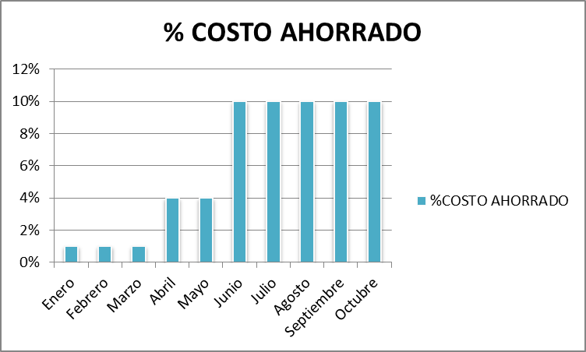
CONTRIBUCION AL NEGOCIO
Perspectiva | Contribución al negocio
Iniciativa | Ajustes de presupuestos en mantenimiento Licencias Ahorradas
Métrica | % Costo Ahorrado
MES | %COSTO AHORRADO
Enero | 1%
Febrero | 1%
Marzo | 1%
Abril | 4%
Mayo | 4%
Junio | 10%
Julio | 10%
Agosto | 10%
Septiembre | 10%
Octubre | 10%

Slide 69
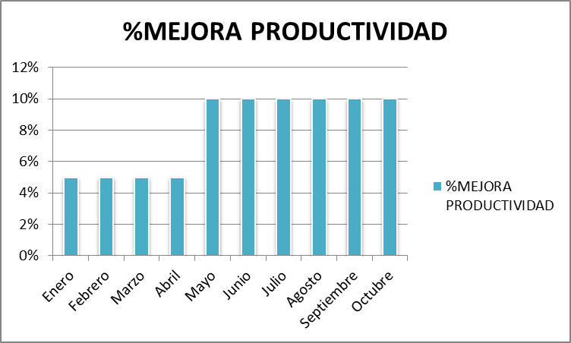
CONTRIBUCION AL NEGOCIO
Perspectiva | Contribución al Negocio
Iniciativas | Renovación Equipos
Métrica | % Mejora Productividad
MES | %MEJORA PRODUCTIVIDAD
Enero | 5%
Febrero | 5%
Marzo | 5%
Abril | 5%
Mayo | 10%
Junio | 10%
Julio | 10%
Agosto | 10%
Septiembre | 10%
Octubre | 10%

Slide 70
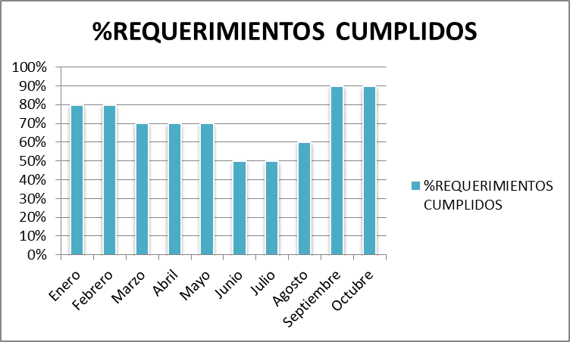
PERSPECTIVA DEL USUARIO
Perspectiva | Perspectiva del Usuario
Iniciativa | Reportes Solicitados Aplicaciones, programas nuevos, mantenimientos, cambios
Métrica | % Requerimientos Cumplidos
MES | %REQUERIMIENTOS CUMPLIDOS
Enero | 80%
Febrero | 80%
Marzo | 70%
Abril | 70%
Mayo | 70%
Junio | 50%
Julio | 50%
Agosto | 60%
Septiembre | 90%
Octubre | 90%

Slide 71
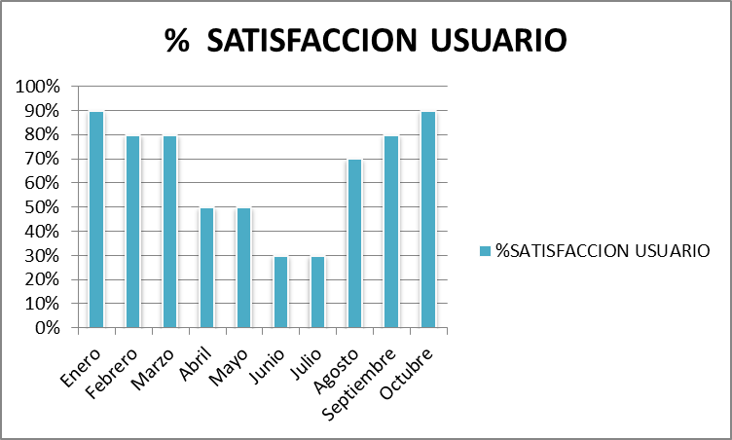
PERSPECTIVA DEL USUARIO
Perspectiva | Perspectiva del Usuario
Iniciativa | Elaborar un informe y medir los tiempos de entrega requerimientos
Métrica | % Satisfacción Usuario
MES | %SATISFACCION USUARIO
Enero | 90%
Febrero | 80%
Marzo | 80%
Abril | 50%
Mayo | 50%
Junio | 30%
Julio | 30%
Agosto | 70%
Septiembre | 80%
Octubre | 90%

Slide 72
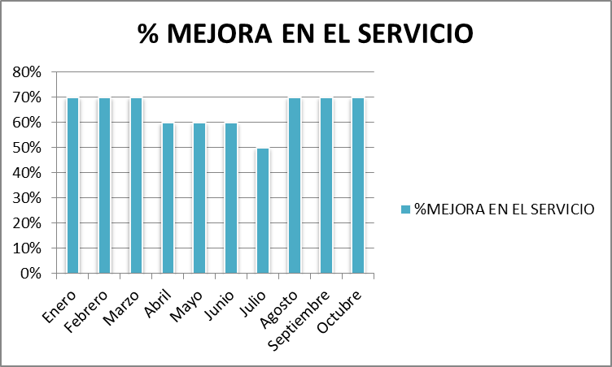
PERSPECTIVA DEL USUARIO
Perspectiva | Perspectiva del Usuario
Iniciativa | Encuestas nivel satisfacción
Métrica | % Mejora en el Servicio
MES | %MEJORA EN EL SERVICIO
Enero | 70%
Febrero | 70%
Marzo | 70%
Abril | 60%
Mayo | 60%
Junio | 60%
Julio | 50%
Agosto | 70%
Septiembre | 70%
Octubre | 70%

Slide 73
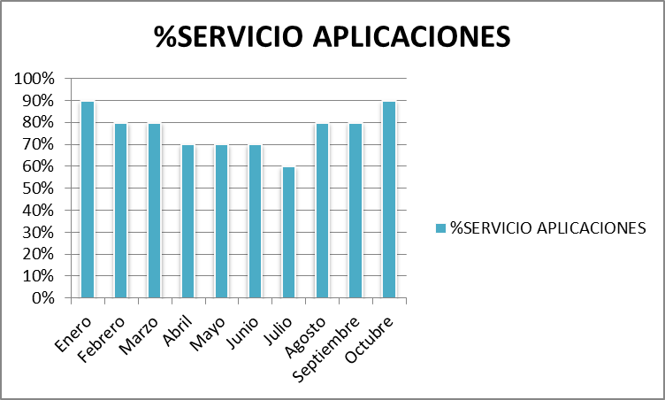
PERSPECTIVA INTERNA
Perspectiva | Perspectiva Interna
Iniciativa | Tareas Completas Pruebas con usuarios Selección de herramientas de software para desarrollo aplicaciones
Métrica | % Servicio Aplicaciones
MES | %SERVICIO APLICACIONES
Enero | 90%
Febrero | 80%
Marzo | 80%
Abril | 70%
Mayo | 70%
Junio | 70%
Julio | 60%
Agosto | 80%
Septiembre | 80%
Octubre | 90%

Slide 74
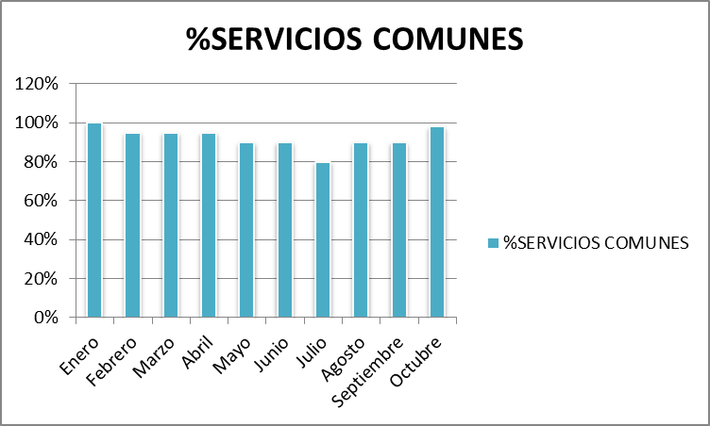
PERSPECTIVA INTERNA
Perspectiva | Perspectiva Interna
Iniciativa | Incidentes atendidos o solucionados
Métrica | % Servicios Comunes
MES | %SERVICIOS COMUNES
Enero | 100%
Febrero | 95%
Marzo | 95%
Abril | 95%
Mayo | 90%
Junio | 90%
Julio | 80%
Agosto | 90%
Septiembre | 90%
Octubre | 98%

Slide 75
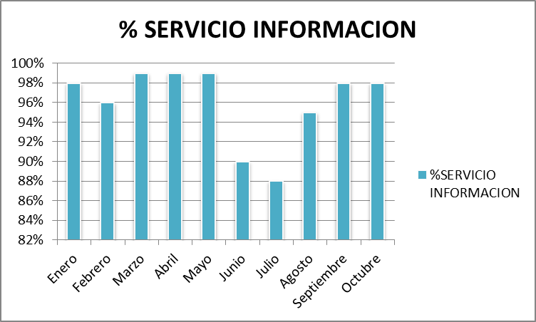
PERSPECTIVA INTERNA
Perspectiva | Perspectiva Interna
Iniciativa | Disponibilidad de Sistemas, aplicaciones Disponibilidad Base de Datos
Métrica | % Servicio Información
MES | %SERVICIO INFORMACION
Enero | 98%
Febrero | 96%
Marzo | 99%
Abril | 99%
Mayo | 99%
Junio | 90%
Julio | 88%
Agosto | 95%
Septiembre | 98%
Octubre | 98%

Slide 76
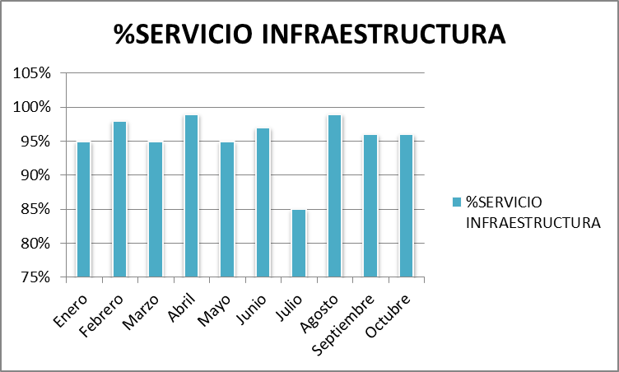
PERSPECTIVA INTERNA
Perspectiva | Perspectiva Interna
Iniciativa | Disponibilidad de Servidores Disponibilidad Red Disponibilidad Internet
Métrica | % Servicio Infraestructura
MES | %SERVICIO INFRAESTRUCTURA
Enero | 95%
Febrero | 98%
Marzo | 95%
Abril | 99%
Mayo | 95%
Junio | 97%
Julio | 85%
Agosto | 99%
Septiembre | 96%
Octubre | 96%

Slide 77
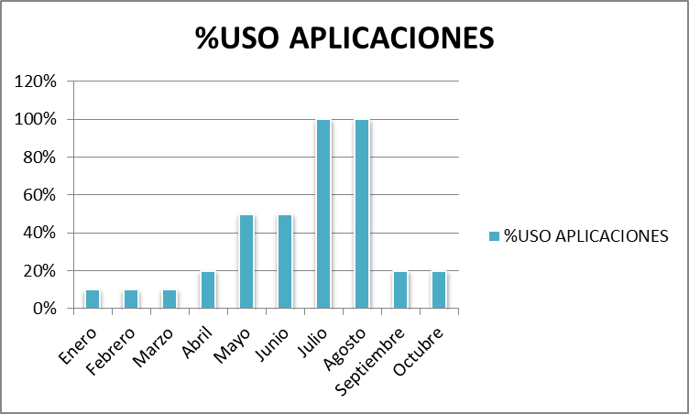
PERSPECTIVA INNOVACION
Perspectiva | Perspectiva Innovación
Iniciativa | Implantación de nuevas aplicaciones Mejora de aplicaciones existentes
Métrica | % Uso Aplicaciones
MES | %USO APLICACIONES
Enero | 10%
Febrero | 10%
Marzo | 10%
Abril | 20%
Mayo | 50%
Junio | 50%
Julio | 100%
Agosto | 100%
Septiembre | 20%
Octubre | 20%

Slide 78
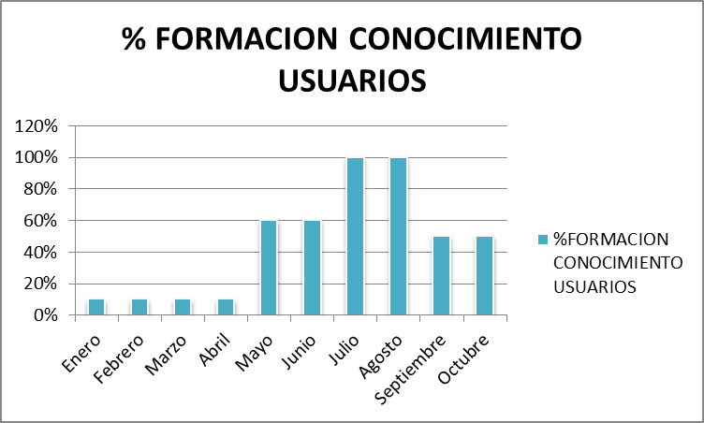
PERSPECTIVA INNOVACION
Perspectiva | Perspectiva Innovación
Iniciativa | Cursos de capacitación
Métrica | % Formación conocimiento Usuarios
MES | %FORMACION CONOCIMIENTO USUARIOS
Enero | 10%
Febrero | 10%
Marzo | 10%
Abril | 10%
Mayo | 60%
Junio | 60%
Julio | 100%
Agosto | 100%
Septiembre | 50%
Octubre | 50%

Slide 79
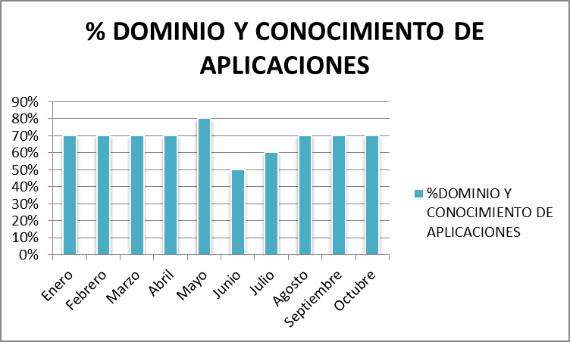
PERSPECTIVA INNOVACION
Perspectiva | Perspectiva Innovación
Iniciativa | Informes de evaluación de conocimientos y dominios de aplicaciones
Métrica | % Dominio y conocimiento de Aplicaciones
MES | %DOMINIO Y CONOCIMIENTO DE APLICACIONES
Enero | 70%
Febrero | 70%
Marzo | 70%
Abril | 70%
Mayo | 80%
Junio | 50%
Julio | 60%
Agosto | 70%
Septiembre | 70%
Octubre | 70%

Slide 80
PERSPECTIVAS, OBJETIVOS, DATOS DE CONTROL
BSC PRO DESIGNER

Slide 81
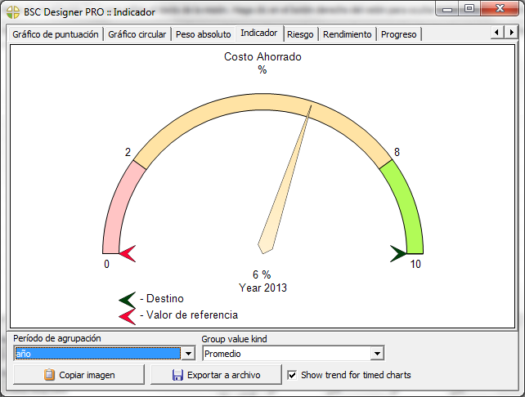
EVALUACION Y PRESENTACION DE RESULTADOS
CONTRIBUCION AL NEGOCIO
Costo Ahorrado
El ahorro que se pretendía obtener para el año 2013 era un 10% del valor total.
Finalmente se ha obtenido un ahorro del 6%, lo cual indica una disminución aceptable en valores de mantenimiento y licencias ahorradas

Slide 82
CONTRIBUCION AL NEGOCIO
Mejora Productividad
Pretendía aumentar los niveles de productividad en un 20%; pero el resultado obtenido fue del 8% lo que indica que se deben tomar nuevas acciones para lograr el objetivo planteado.

Slide 83
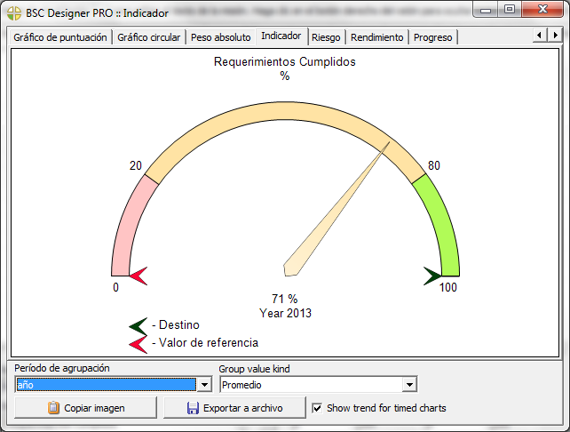
PERSPECTIVA DEL USUARIO
Requerimientos Cumplidos
Se obtuvo un valor de 71% en cuanto a requerimientos cumplidos, si bien es cierto es un valor aceptable para una gestión de TI, los clientes internos aspiran a que el 100% de sus requerimientos sean cumplidos.

Slide 84
PERSPECTIVA DEL USUARIO
Satisfacción Usuario
Satisfacción de usuarios es del 65%. Esto indica que se pudo cumplir con gran parte de los requerimientos del usuario, pero no se logró satisfacer todos sus pedidos debido a muchos factores, siendo el predominante, el planteamiento de nuevas prioridades por parte de las áreas del negocio

Slide 85
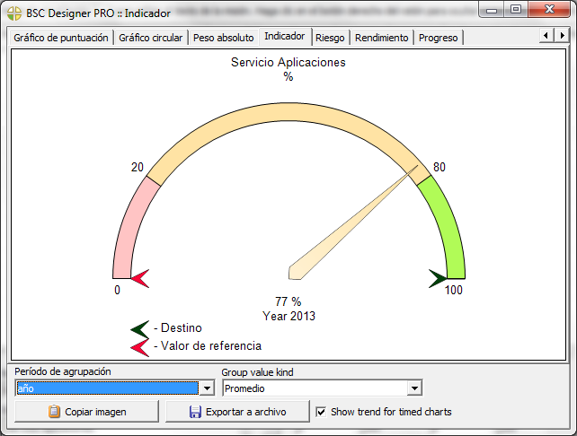
PERSPECTIVA INTERNA
Servicio Aplicaciones
El índice de cumplimiento fue del 77%, valor muy cercano al objetivo propuesto del 80%. Uno de los factores que afectaron el cumplimiento total del objetivo fue el alto índice de rotación del personal de TI durante el último año

Slide 86
PERSPECTIVA INTERNA
Servicios Comunes
Índice de 92%, lo que indica que se pudo resolver en gran medida los incidentes presentados en cuanto a estos servicios y que ocasionaron algún inconveniente en al correcto desenvolvimiento de la organización.

Slide 87
PERSPECTIVA INTERNA
Servicios de Información
El índice resultante fue del 96%. Esto indica que la información para la toma de decisiones de la organización estuvo disponible durante gran parte del tiempo.

Slide 88
PERSPECTIVA INTERNA
Servicios de Infraestructura
La disponibilidad de servidores, red, mail, entre otros servicios fue bastante aceptable para la organización. El valor obtenido de disponibilidad fue del 96%.

Slide 89
PERSPECTIVA DE INNOVACION
Uso de Aplicaciones
Se obtuvo del 39%, esto debido a que algunos proyectos de gran valor para la organización fueron suspendidos por la falta de participación de las diferentes áreas del negocio

Slide 90
PERSPECTIVA DE INNOVACION
Formación / Conocimiento de Usuarios
Se obtuvo un valor de 46%. Este valor es resultado de la falta de capacitación en nuevas aplicaciones al personal y usuarios líderes dentro de la organización

Slide 91
PERSPECTIVA DE INNOVACION
Dominio y Conocimiento de Aplicaciones
Se obtuvo un índice de cumplimiento del 68%, lo cual indica claramente la falta de capacitación al personal en el uso y manejo de aplicaciones existentes.

Slide 92
CONCLUSIONES
El desempeño del área de Tecnología de SALUD SA hasta el momento, ha sido desordenado y sin considerar si sus operaciones y proyectos, contribuyen realmente con las necesidades de la organización.
La determinación de un plan estratégico para el área de Tecnología y Sistemas de Información es primordial para identificar el portafolio de proyectos tecnológicos más adecuado y que contribuya en mayor medida con la consecución de los objetivos estratégicos de la organización.
La metodología BSP constituye una herramienta de gran ayuda para el desarrollo ágil y ordenado de un plan estratégico para el área de Tecnología.
Para que el plan estratégico de Tecnología sea exitoso, los objetivos institucionales de SALUD SA y de cualquier organización deben estar claramente definidos, especificados y difundidos.

Slide 93
RECOMENDACIONES
El plan estratégico de Tecnología debe estar siempre alineado con el plan estratégico institucional.
Acompañar el presente proyecto con el desarrollo del plan de riesgos asociado con la implementación del presente plan estratégico, para lo cual se recomienda hacer uso de la metodología MAGERIT.
Monitorear constantemente los indicadores expuestos en el presente proyecto, de manera que de ser necesario se tomen medidas correctivas a tiempo para poder cumplir con los objetivos propuestos en el plan estratégico de Tecnología.
Es recomendable que SALUD S.A. revise sus procesos organizacionales para elevar el nivel de madurez de los mismos, de manera que sus operaciones sean más eficaces y se cumpla con los objetivos estratégicos de la organización.
Revisar el presente plan por lo menos una vez al año, de manera que de ser necesario según la estrategia institucional se incluyan nuevos proyectos.

